Slide 1
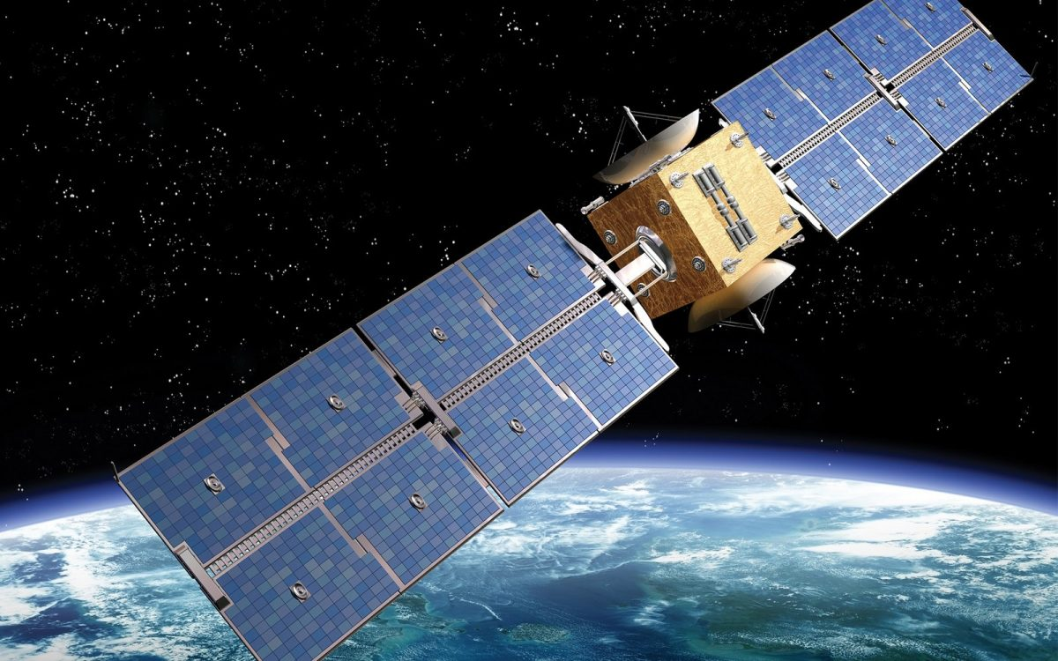
AWS GROUND STATION
Роботу виконали студенти групи ТСД-12
Іщенко Ілля Євгенович та Кононов Андрій Олександрович

Slide 2
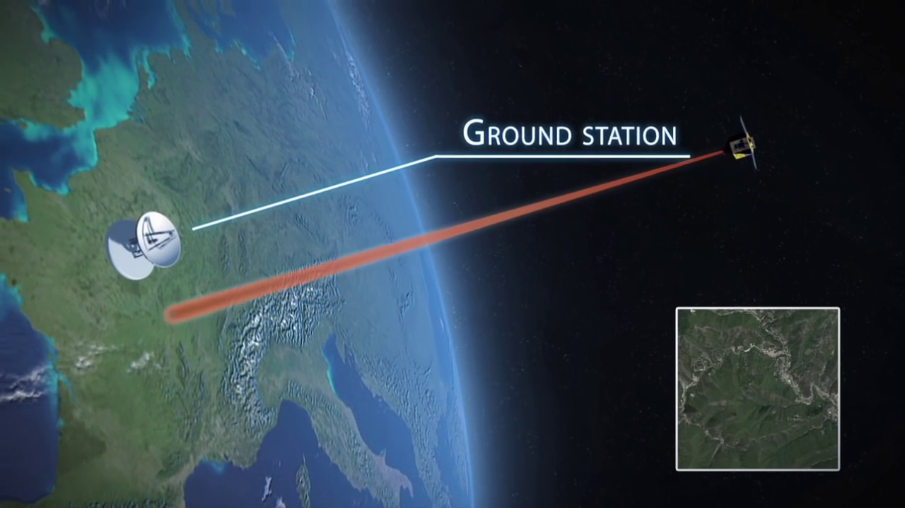
AWS
AWS(Amazon web services)

Slide 3
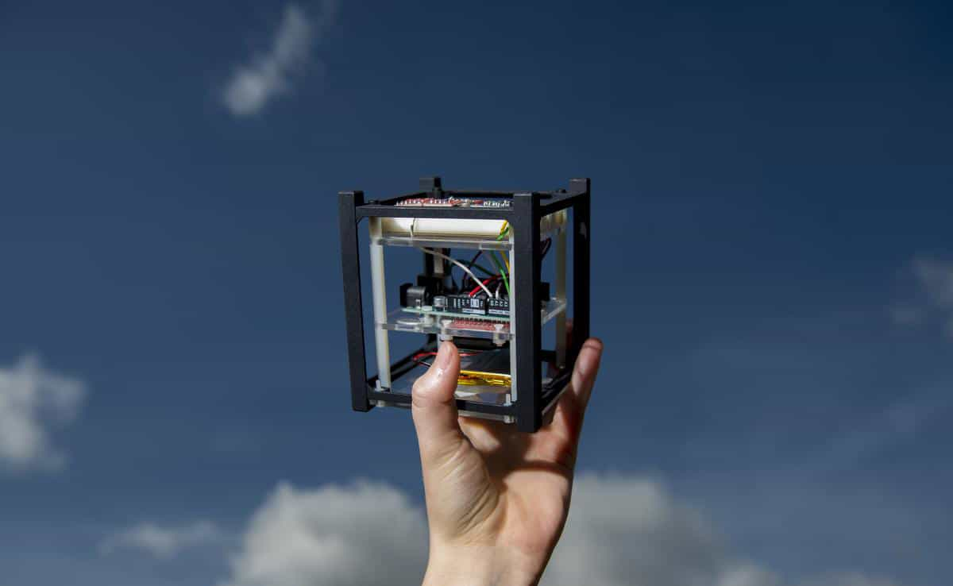
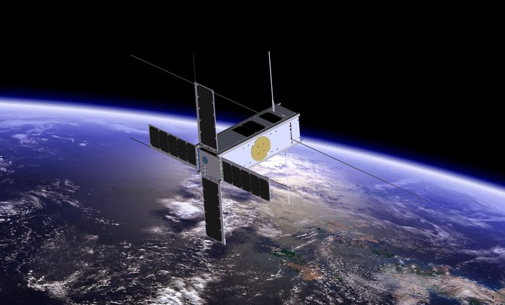
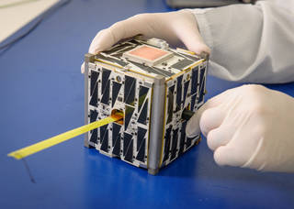
CubeSat – штучний супутник

Slide 4
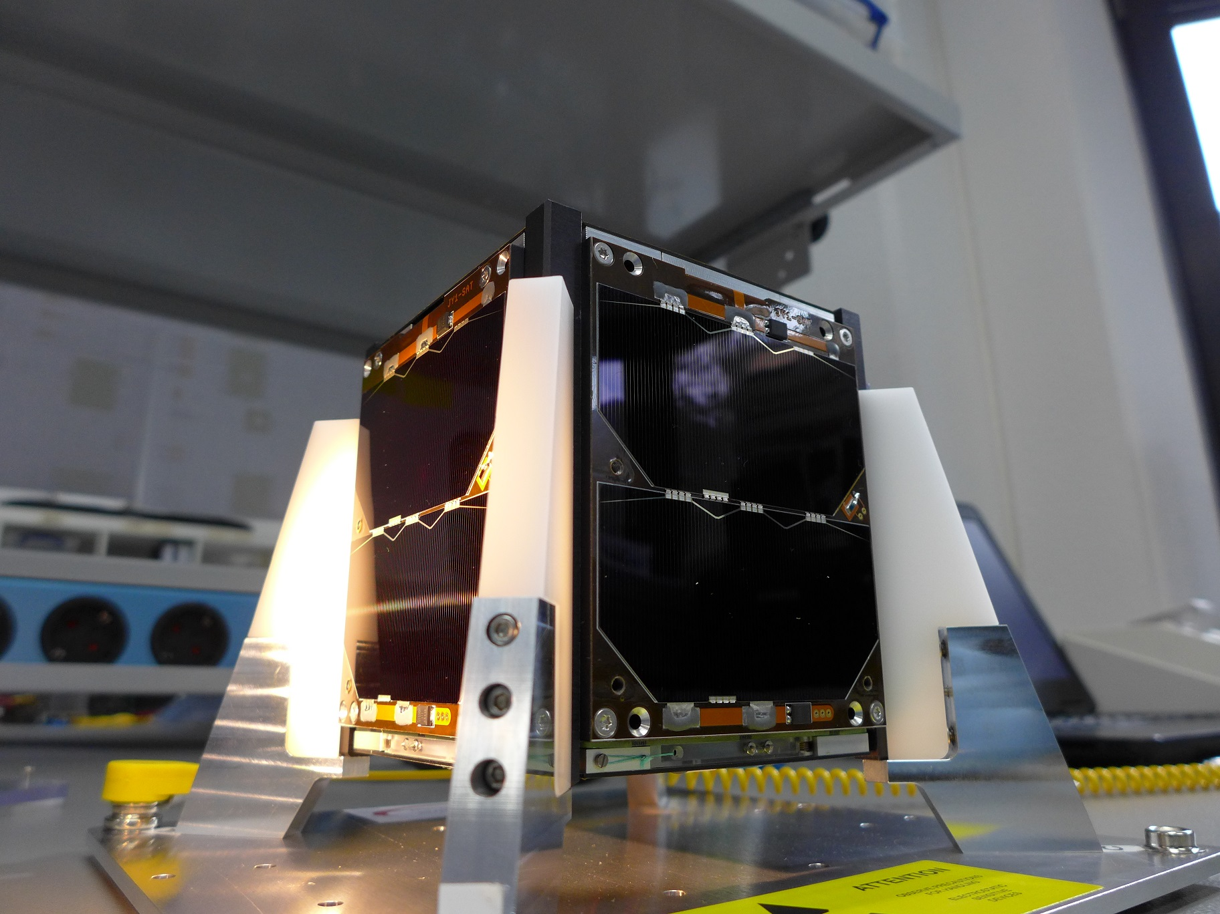

Slide 5
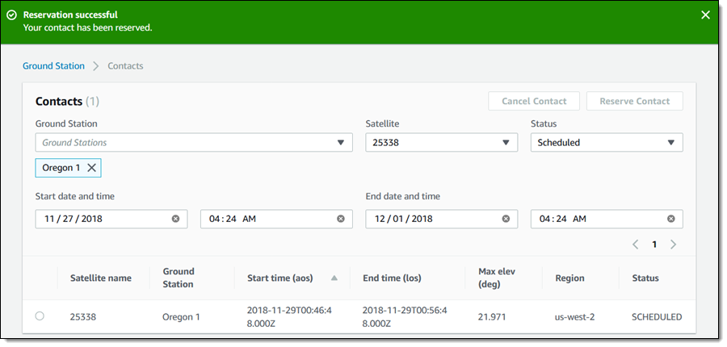
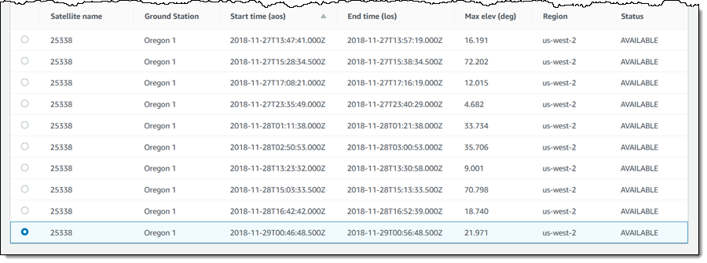
Інтерфейс

